Slide 1
МИНИСТЕРСТВО НАУКИ И ВЫСШЕГО ОБРАЗОВАНИЯ РОССИЙСКОЙ ФЕДЕРАЦИИ
Федеральное государственное автономное образовательное учреждение высшего образования
«Южно-Уральский государственный университет
(национальный исследовательский университет)»
Высшая школа электроники и компьютерных наук
Кафедра системного программирования
Разработка приложения Аудиоплеер
Автор работы:
студент группы КЭ-303
Д.В. Старостенок
Преподаватель
П.Д. Ческидов

Slide 2
Актуальность
В настоящее время аудиоплееры являются одними из самых популярных приложений на смартфонах, планшетах и компьютерах.
Каждый день миллионы пользователей слушают музыку через различные аудиоплееры.
Разработка нового аудиоплеера является важной задачей для программистов и компаний, которые хотят предложить своим пользователям новый и улучшенный функционал, что может привести к увеличению популярности и доходов.

Slide 3
Постановка задачи:
Цель данной работы − разработать современный аудиоплеер.
Для достижения этой цели требуется выполнить следующие задачи:
Изучить существующие аудиоплееры, анализировать их функциональность и дизайн
Спроектировать архитектуру приложения
Реализовать основные функции аудиоплеера
Разработать интерфейс пользователя
Протестировать приложение

Slide 4
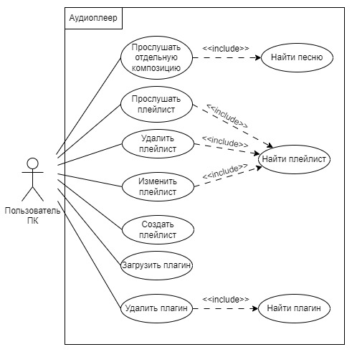
АНАЛИЗ ПРЕДМЕТНОЙ ОБЛАСТИ
Notes:
Данная диаграмма UML описывает систему управления музыкальными композициями, плейлистами и плагинами. Актер "Пользователь ПК" может выполнять различные действия, включая прослушивание, создание, изменение и удаление плейлистов, а также загрузку и удаление плагинов. Для выполнения этих действий требуется предварительный поиск композиций, плейлистов и плагинов.

Slide 5
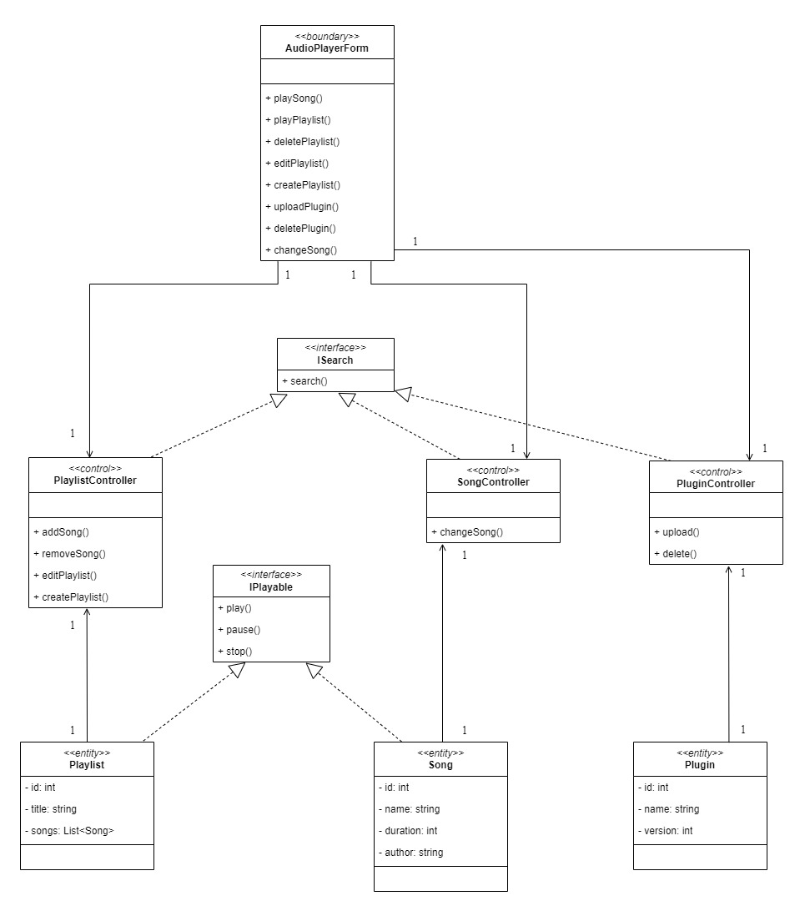
ПРОЕКТИРОВАНИЕ
Notes:
Имеется UML диаграмма классов. В ней располагаются классы с RUP меткой <<entity>>: Playlist, Song и Plugin. Также имеются классы с RUP меткой <<control>>: PlaylistController, SongController и PluginController. Далее расположен класс с RUP меткой <<boundary>>: AudioPlayerForm.
Кроме классов имеются интерфейсы: ISearch, который связан с классами PlaylistController, SongController и PluginController. А также интерфейс IPlayable, который связан с классами Playlist и Song.

Slide 6
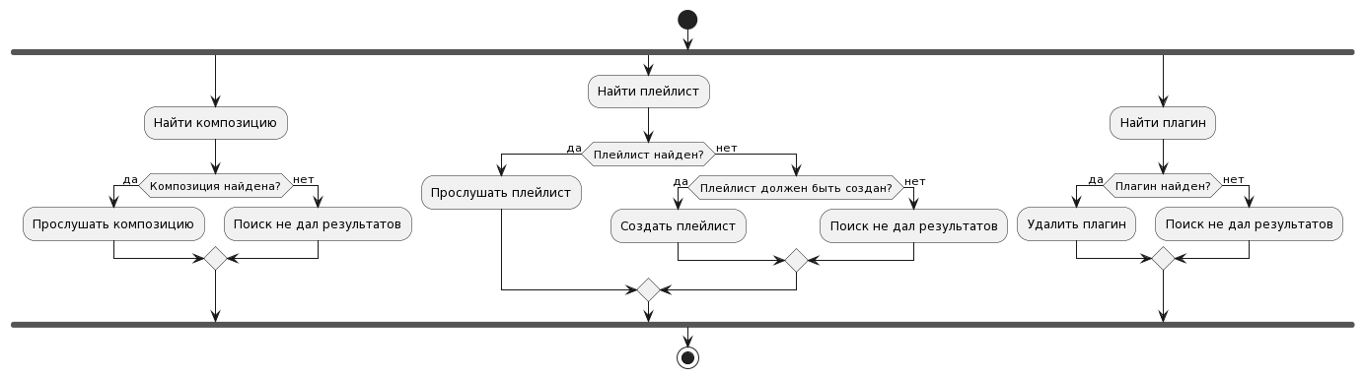
Диаграмма деятельности
Notes:
Диаграмма деятельности начинается с узла "start" и далее делится на три ветки с помощью узла "fork".
1-я ветка: поиск композиции - пользователь вводит запрос на поиск, система ищет композицию и проигрывает ее, если она найдена.
2-я ветка: поиск плейлиста - пользователь вводит запрос на поиск, система ищет плейлист и проигрывает композиции из него, если он найден. Если не найден, то проверяется необходимость создания нового плейлиста. Если пользователь хочет создать новый плейлист, то система создает его.
3-я ветка: поиск плагина - пользователь вводит запрос на поиск, система ищет плагин и удаляет его, если он найден.
Диаграмма деятельности завершается узлом "stop", а ветки действий собираются обратно с помощью узла "join".

Slide 7
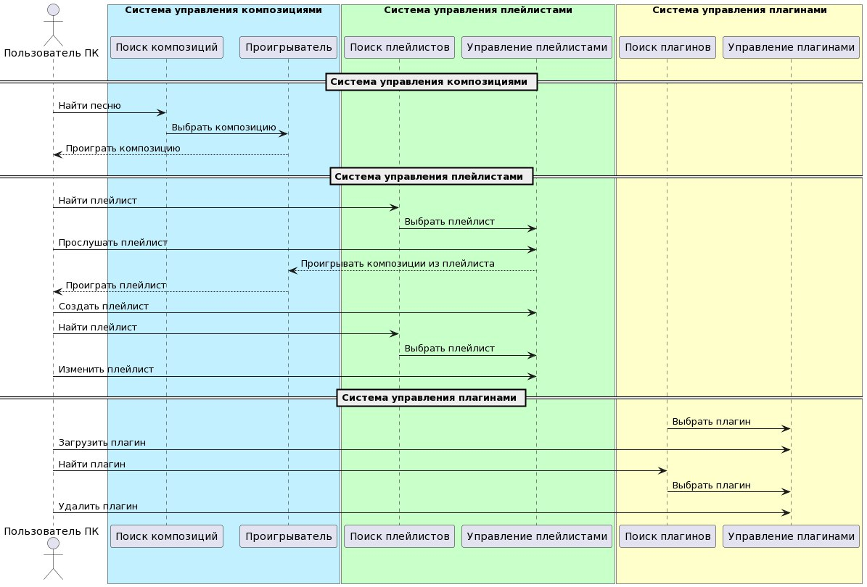
Диаграмма последовательности
Notes:
Данная диаграмма последовательности описывает систему управления композициями, плейлистами и плагинами, которая взаимодействует с пользователем ПК. В системе управления композициями есть блок "Поиск композиций", который позволяет пользователю найти песню, затем выбрать композицию и проиграть ее с помощью "Проигрывателя".
В системе управления плейлистами есть блок "Поиск плейлистов", который позволяет пользователю найти плейлист, выбрать его и послушать композиции из него. Также в системе есть возможность создания плейлиста и изменения уже существующего.
В системе управления плагинами есть блок "Поиск плагинов", который позволяет пользователю найти плагин, выбрать его, загрузить и удалить.
Во всех трех системах управления участвует пользователь ПК в роли актера, который инициирует процессы и взаимодействует с системой через блоки "Поиск" и "Управление".

Slide 8
Заключение
Разработан современный аудиоплеер с широким функционалом, способный конкурировать с популярными аналогами. Были выполнены задачи: исследование аудиоплееров, проектирование архитектуры, выбор языка и технологий, реализация функций и интерфейса, тестирование на различных устройствах и ОС. Аудиоплеер соответствует задаче, может использоваться на различных устройствах и ОС. Правильный выбор языка и технологий, учет современных тенденций в дизайне способствуют разработке функционального аудиоплеера.

